Slide 1
La ineludible realidad de lo virtual

Slide 2
Algunos rasgos del ecosistema digital
Escucha social en el escenario digital cubano
Estrategia editorial de los medios

Slide 3
1-Nuevo paradigma comunicacional: De los MMC a la MM

Slide 5
2.-Es la organización, estúpido
Internet es la estructura organizativa y el instrumento de comunicación que permite la flexibilidad y la temporalidad de la movilización, pero manteniendo al mismo tiempo un carácter de coordinación y una capacidad de enfoque de esa movilización.
Es un medio de organización, comunicación e interacción social.
Fuente: Manuel Castells, “Internet y sociedad red” (2001)

Slide 6
3.- Internet no es Marte
Web
Netflix
Twitter
Uber
Facebook
Instagrm
Amazon
Odio
Alegría
Violencia
Altruismo
Solidaridad
Desigualdad

Slide 7
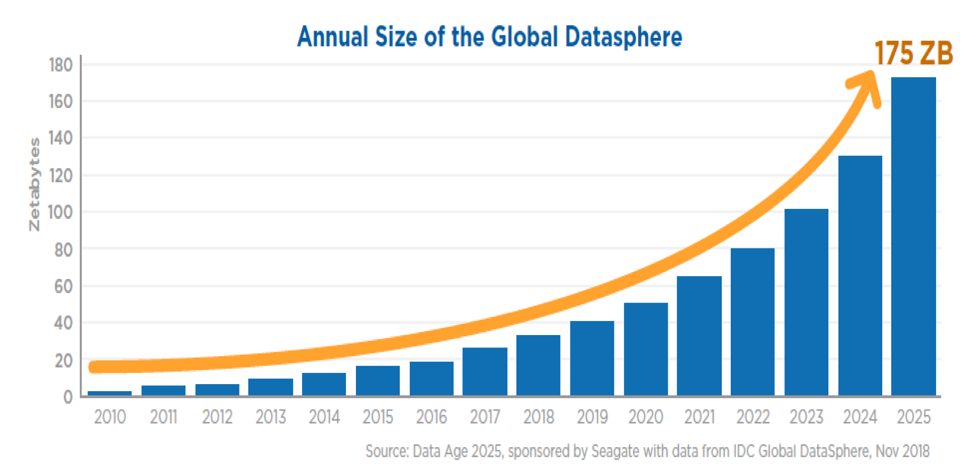
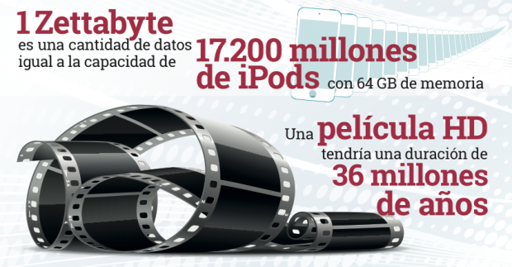
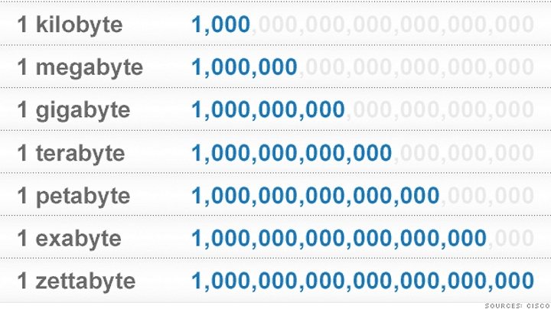
4 Internet, no vale el sentido común
Fuente: Xataca Movil )

Slide 8
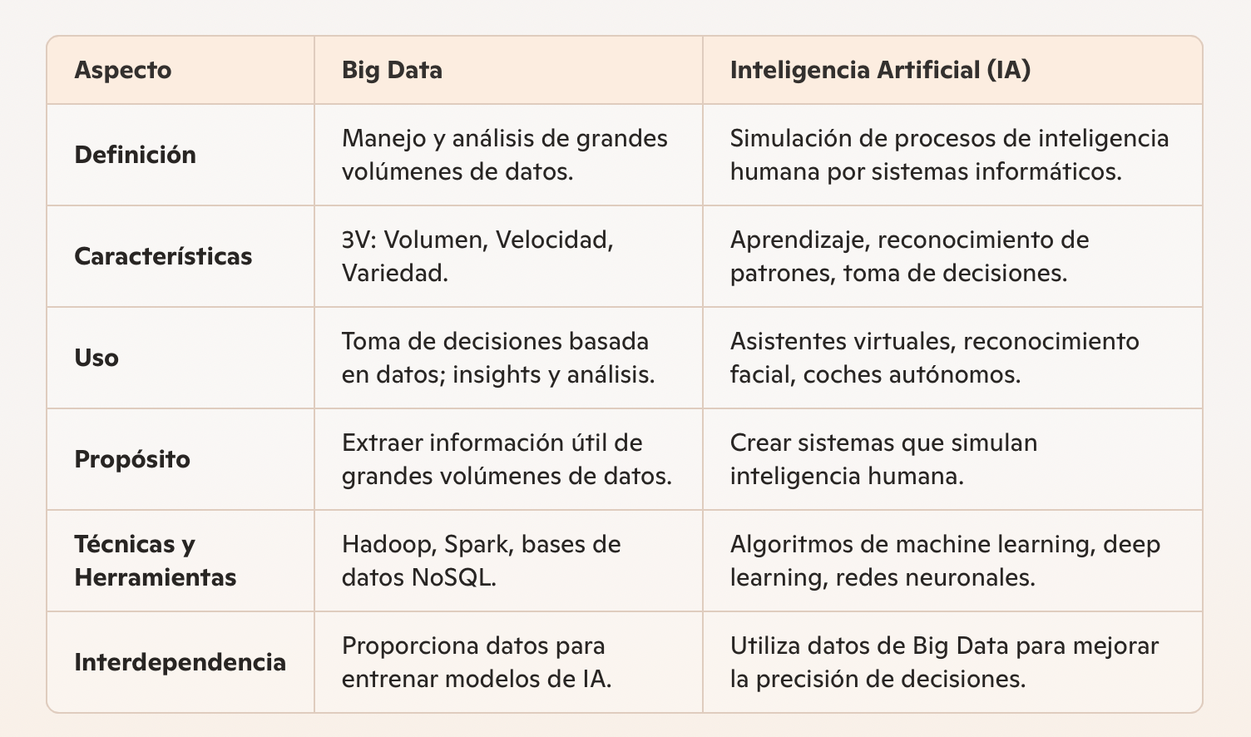

Slide 13
. Conocer a la audiencia:
Segmentación (gestión de la fragmentación): Utiliza herramientas de análisis para segmentar a la audiencia de manera precisa. Esto ayudará a crear contenido adaptado a las necesidades, intereses y comportamientos de cada grupo.
Escucha activa: Monitorizar comentarios, interacciones en redes sociales, y otros puntos de contacto para conocer qué espera y necesita la audiencia.
2. Definir objetivos claros
Metas específicas: Definir metas claras y medibles (por ejemplo, aumentar la tasa de conversión, incrementar la interacción en redes, mejorar el posicionamiento SEO, etc.) y ajusta la estrategia en función de los resultados.
KPIs adecuados: Establece indicadores clave de rendimiento que ayuden a medir el éxito de la estrategia de contenidos.

Slide 14
3. Crear contenido de valor
Utiliza formatos variados: No limitarse solo a texto. Combinar blogs, videos, infografías, podcasts, directas y otras para mantener a la audiencia interesada.
Centrado en el usuario: Asegurarse de que el contenido sea relevante, útil, interesante y de alta calidad. La experiencia del usuario debe ser la prioridad.
4. Optimizar para SEO
Palabras clave: Investigar y utilizar palabras clave que estén alineadas con los intereses de la audiencia y con los términos de búsqueda que usan.
Tendencias de búsqueda: Mantenerse actualizado con las tendencias de búsqueda y ajustar el contenido para maximizar el tráfico orgánico.

Slide 15
5. Publicar con regularidad
Calendario editorial: Desarrolla un calendario editorial que permita una publicación constante. Esto asegura que la audiencia se mantenga comprometida y regrese por más.
Consistencia de voz: Mantenerse una voz consistente en todos los canales digitales, para construir identidad y confianza.
6. Adaptarse a diferentes plataformas
Plataformas diversas: Cada red social tiene un estilo y formato diferente. Adaptar el contenido al canal (Instagram, Youtube, Twitter, etc.) para optimizar el impacto.
Multicanalidad: Amplificar el alcance utilizando múltiples canales de distribución, como newsletters, blogs, videos en vivo y podcasts.

Slide 16
7. Fomentar la interacción y el compromiso
Llamadas a la acción: Incluir llamadas a la acción claras y atractivas en cada contenido para fomentar la interacción.
Responde a los comentarios: La interacción directa es crucial. Responder preguntas, agradecer comentarios y fomentar una comunidad activa.
8. Analizar y ajustar
Evaluar resultados: Revisar el rendimiento del contenido a través de análisis de métricas (por ejemplo, tráfico web, tiempo de permanencia, tasa de rebote, etc.).
Ajuste continuo: No dudar en ajustar la estrategia según los datos recopilados. El mundo digital está en constante cambio, por lo que se debe ser flexible.

Slide 17
9. Innovación constante
Tendencias emergentes: Explorar y experimentar con nuevas tecnologías o formatos, como inteligencia artificial, realidad aumentada, chatbots, o contenido interactivo.
Creatividad: Involucrar al equipo para generar ideas frescas y fuera de lo común. La creatividad puede hacer que el contenido se destaque entre la multitud.
10. Cuidar la calidad sobre la cantidad
Enfoque en la calidad: Priorizar la creación de contenido valioso y bien hecho por encima de la cantidad. Esto construye una mejor reputación y genera más confianza.

